Slide 1
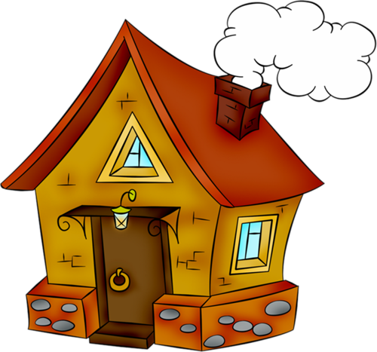
Архитектура детям. «Дом, в котором мы живем»
Хараман Марина Николаевна
Воспитатель средней группы №2
МБДОУ д/с№1 «Улыбка»
С. Песчанокопское
2022г.

Slide 2
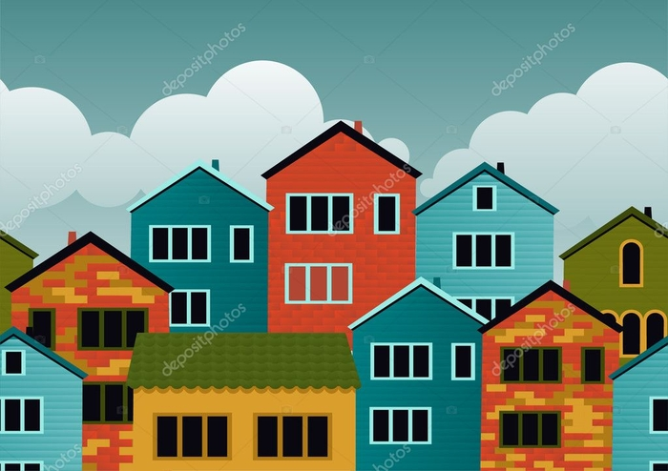

Slide 3
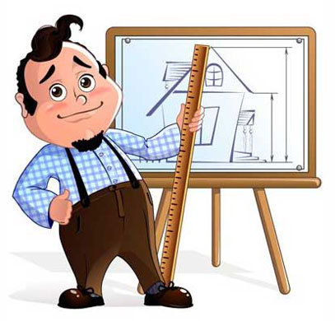

Slide 6
